Slide 1
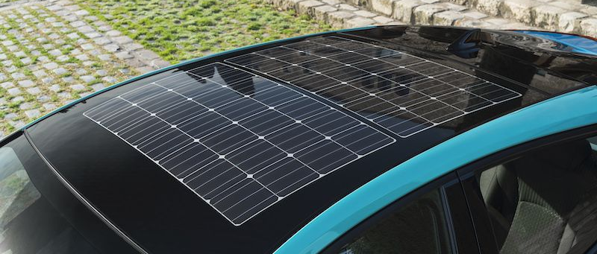

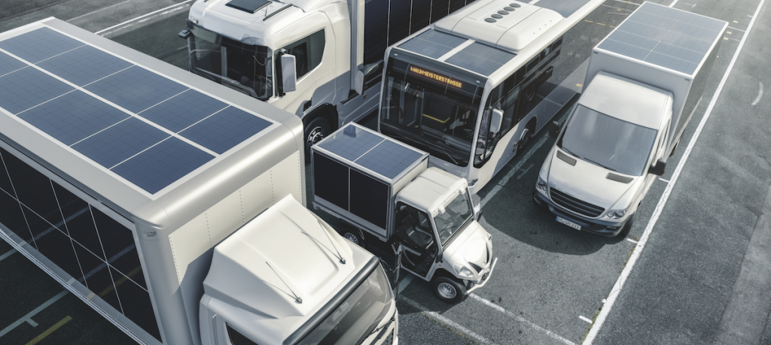
Veículos solares
Proposta de tema dissertação

Slide 2

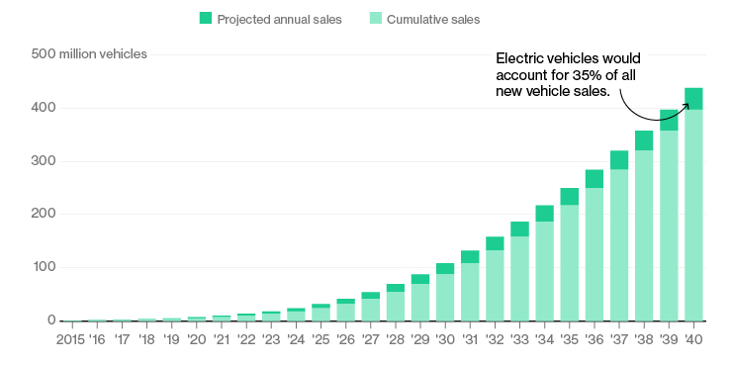
#1 Motivação para os VEs : Descarbonização do sector dos transporte
Sector dos transportes ≥ 23% das emissões de CO_{2eq}
Rápido crescimento do mercado de veículos elétricos;
Contribuirá fortemente para aceleração mundial da procura por eletricidade;
Até 2025, espera-se um aumento de 180TWh/ano e uma capacidade instalada de 400GW: 80 milhões de carregadores.
Fonte: Bloomberg
Fonte: IEA ”Global EV Outlook”, 2020

Slide 3
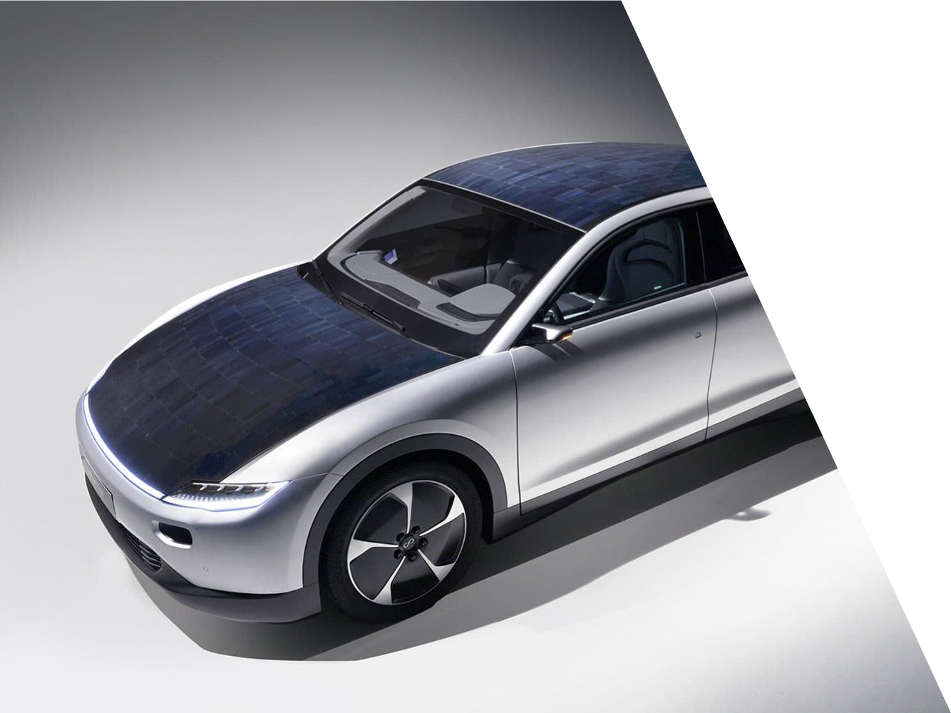
Energia fotovoltaica integrada nos veículos – ViPV (Vehicle integrated photovoltaics)
A tecnologia fotovoltaica é mais barata e leve, e por isso mais eficiente do que adicionar mais capacidade de armazenamento elétrico.
  A redução da necessidade de carregamentos rápidos e frequentes contribuirão para o tempo de vida das baterias e a conveniência dos utilizadores;
    Contribuirá para a redução dos picos de procura de energia da rede eléctrica
Lightyear one (Lightyear 2019)

Slide 4
Valerá a pena? Quão longe poderemos conduzir com energia solar?
Considerações
Consumo do VE: 12.5 km/kWh
Irradiação média diária
3.66 kWh/kWp/dia
Autonomia diária extendida
45.7 km/kWp/dia
Lisboa, Portugal
Para 30 km percorridos diariamente,
Autonomia para 9 meses/ano
A energia solar poderia cobrir 93% da carga necessária anualmente

Slide 5

Quão longe poderemos mesmo conduzir com energia solar?
Quanta irradiação solar é perdida devido às sombras em ambiente urbano?
Como é que isso afecta a economia e a utilidade dos veículos movidos a energia solar na cidade?

Slide 6
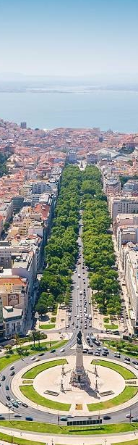
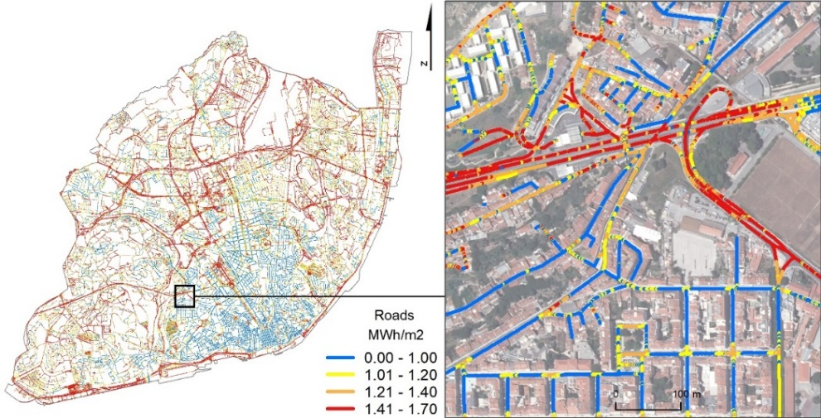
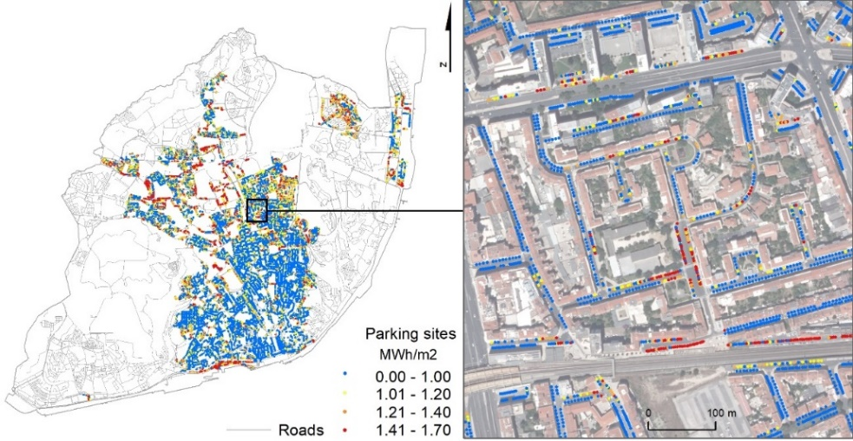
Através de estudos computacionais preliminares para a cidade de Lisboa
Concluímos:
O efeito do sombreamento é responsável por:
25% de perdas para estradas;
40% para estacionamento.
Os mercados mais interessantes para a introdução de solar a bordo poderão ser os transportes públicos e os veículos de serviço, como de distribuição, táxis e TVDEs.
Brito, M. C., Santos, T., Moura, F., Pera, D., & Rocha, J. (2021). Urban solar potential for vehicle integrated photovoltaics. Transportation Research Part D: Transport and Environment, 94, 102810.

Slide 7
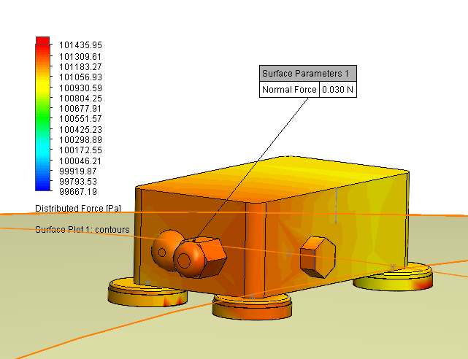
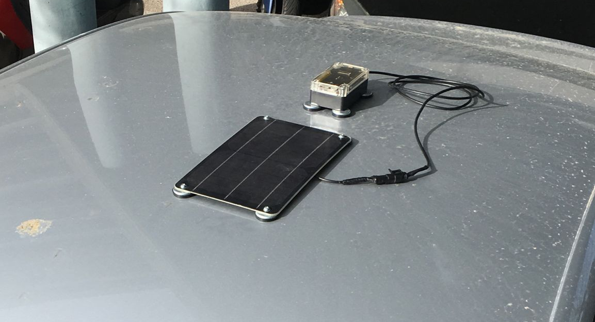
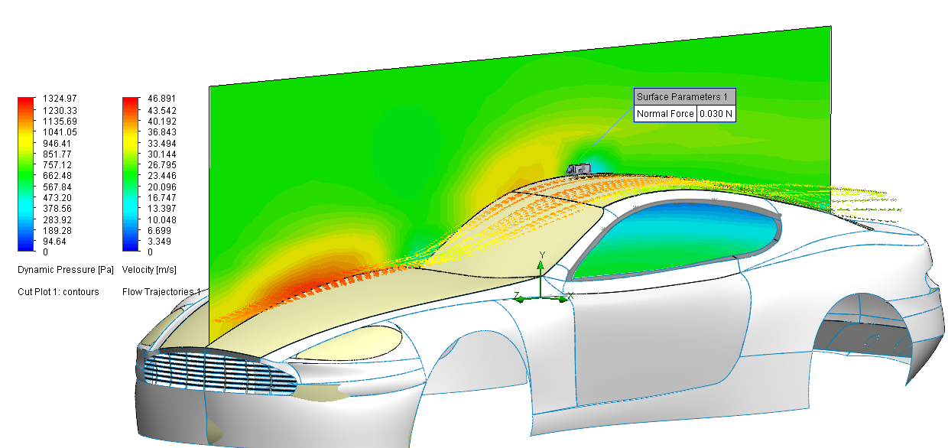
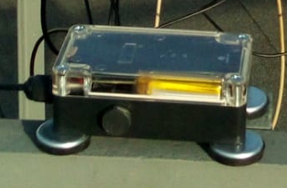
Avaliação experimental – Campanha de Cidadãos Cientistas
sensor
Módulo solar PV de 10W
A segurança da fixação do sensor foi testada através de simulações computacionais e por experiências em ambiente real utilizando os nossos veículos.

Slide 8
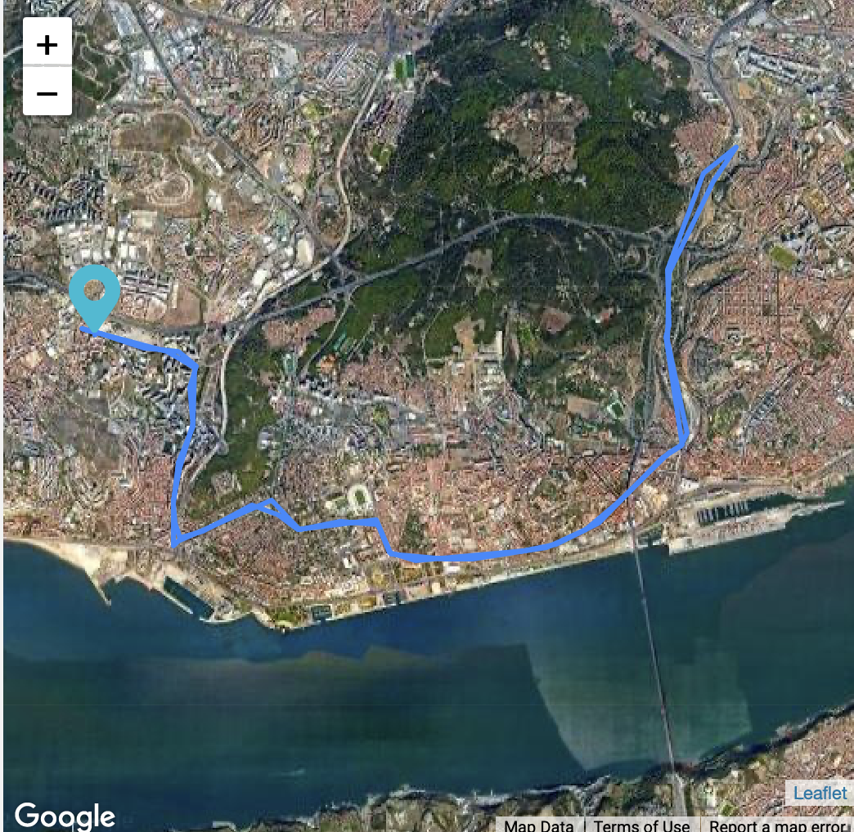

Avaliação experimental – Campanha de Cidadãos Cientistas
sensor
Módulo solar PV de 10W

Slide 9
Objetivos da tese:
Acompanhamento da campanha experimental
Avaliação dos resultados da campanha experimental
Estimativa perdas devido a sombreamentos urbanos para diferentes rotas e categorias de veículos
Validação (e melhorias) no modelo de potencial

Slide 10
Obrigado
Contacto:
mcbrito@fc.ul.pt ou imtcosta@fc.ul.pt

